Slide 1
안드로이드앱,자바프로그램 발표
김 대 각

Slide 2
자바-로또당첨프로그램 개요
당첨번호 자동완성기능 추가
당첨번호 초기화기능 추가
누적판수 및 당첨횟수 카운트기능 추가

Slide 3
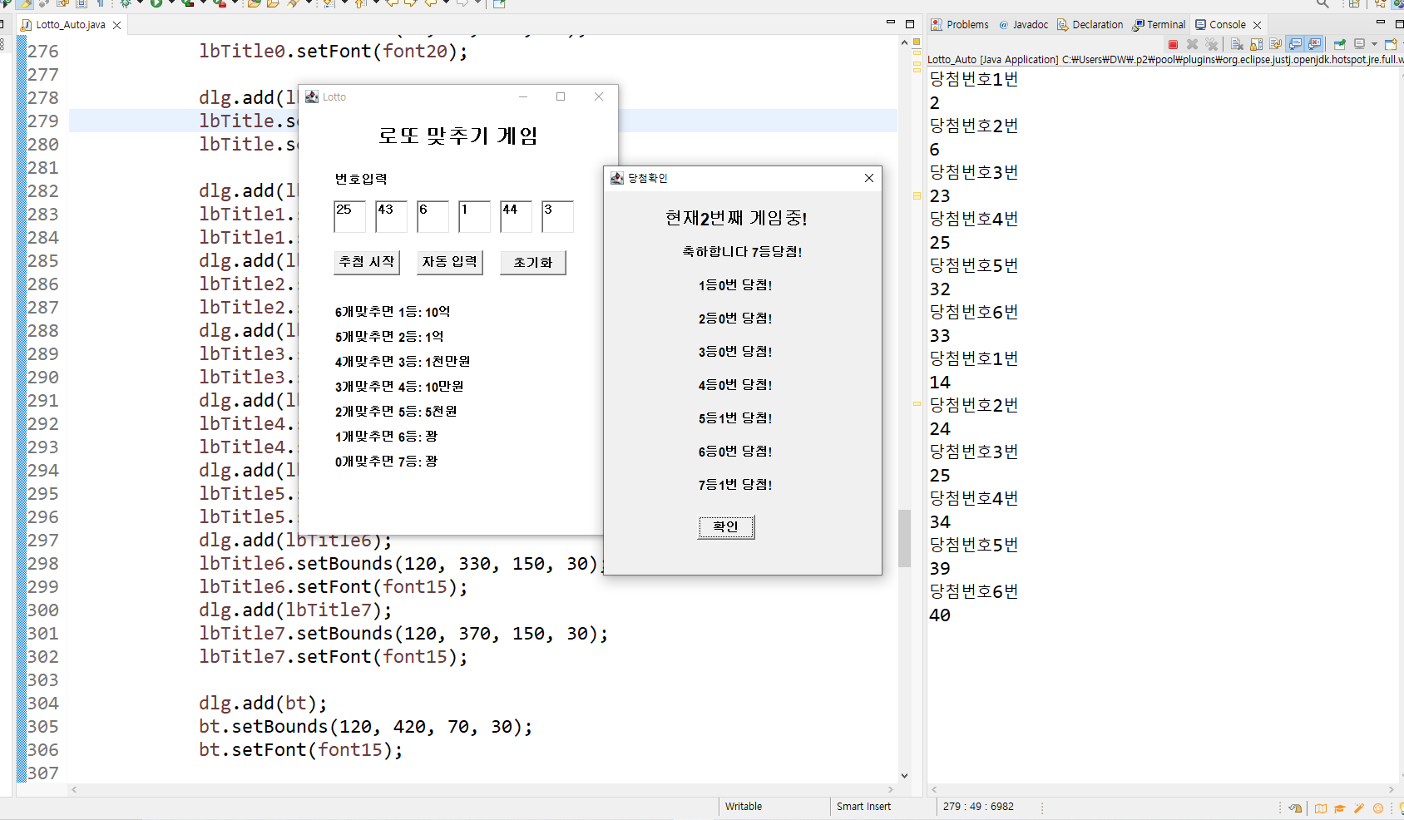
로또당첨프로그램 - 실행화면

Slide 4
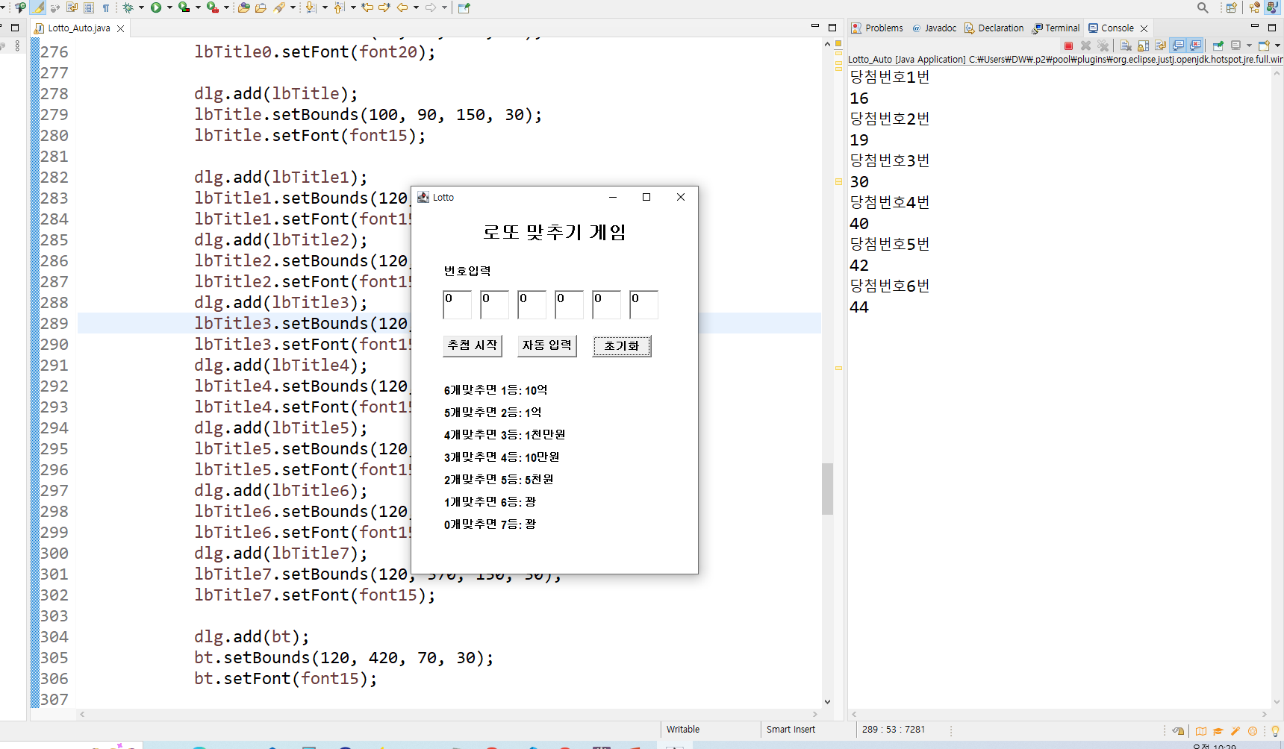
로또당첨프로그램 - 실행화면

Slide 5
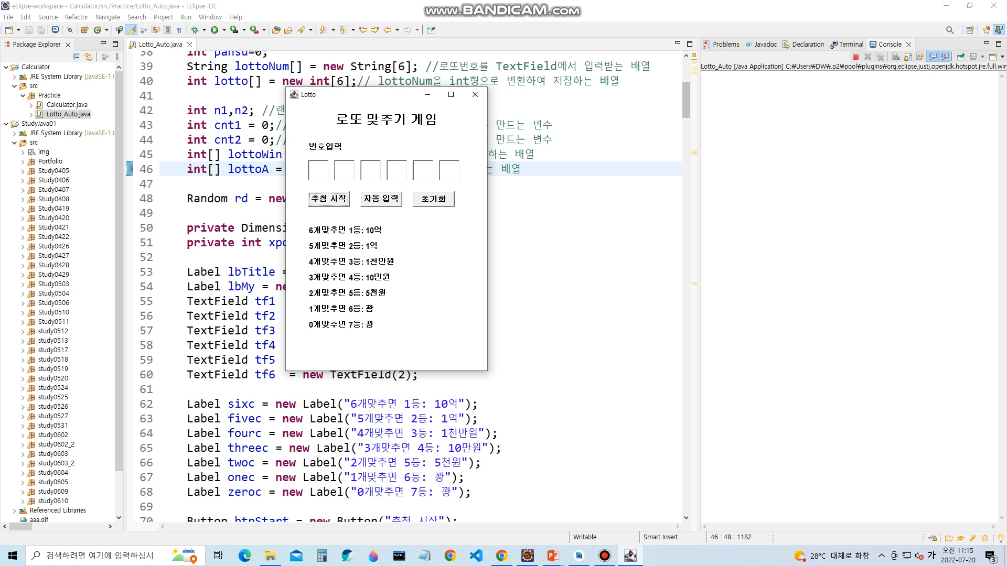
로또당첨프로그램 - 시연영상

Slide 6
안드로이드-스타벅스클론앱 개요
Firebase를 통한 로그인기능 구현
TabLayout을 통한 화면전환
BottomNagationBar를 통한 화면전환
ScrollView,RecyclerView를 통한 화면구성
SearchView를 통한 검색기능 구현

Slide 7
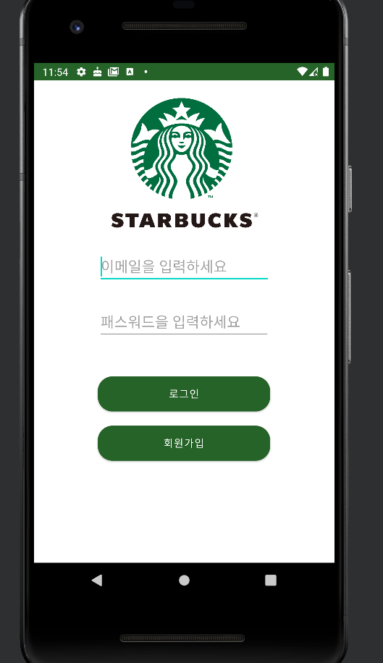
로그인화면

Slide 8
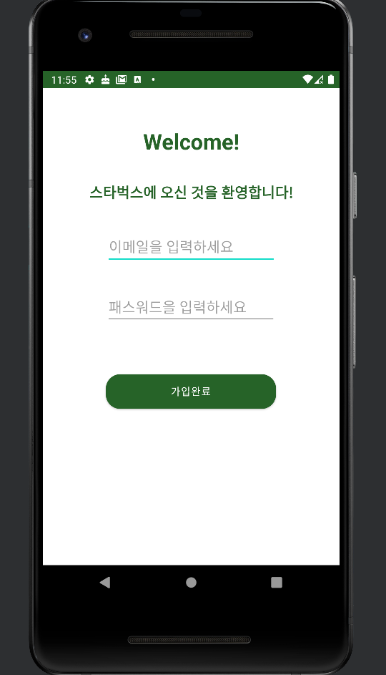
회원가입화면

Slide 9
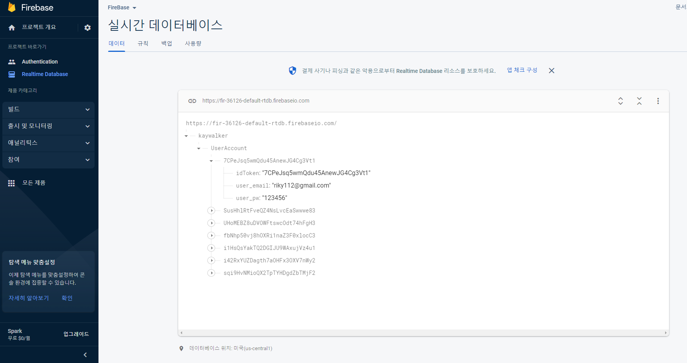
파이어베이스-데이터베이스 화면

Slide 10
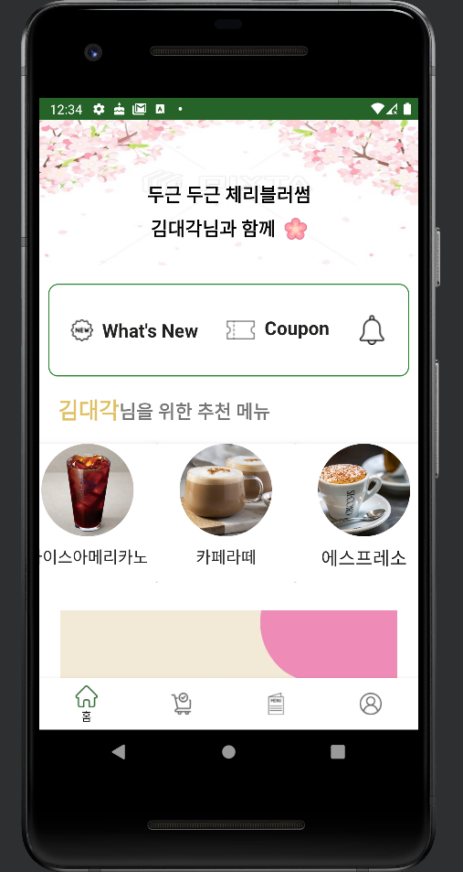
홈화면
1.ScrollView를 통한 추천메뉴구성
2.BottomNagationBar를 통한 화면전환

Slide 11
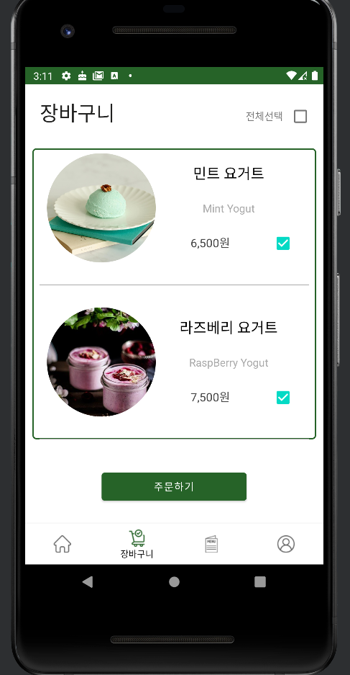
장바구니 화면
체크박스와
메뉴구성 레이아웃까지만 구현한 상태

Slide 12
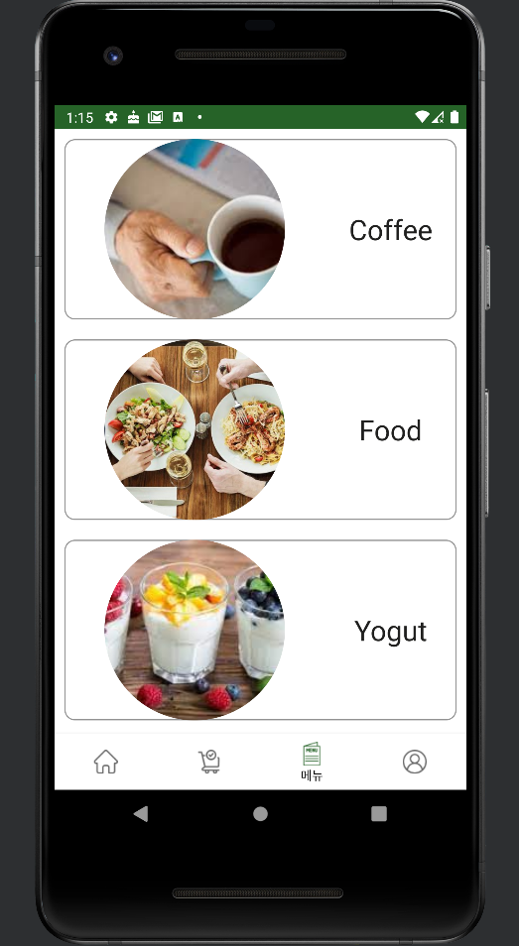
메뉴 화면
커피,푸드,요거트메뉴
액티비티로 각각 이동하도록 구현

Slide 13
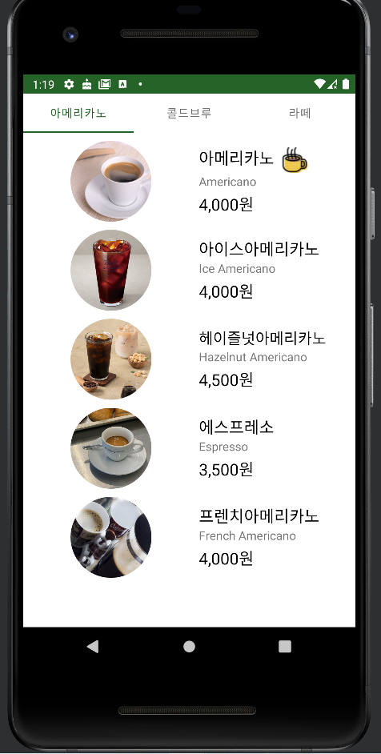
커피메뉴 화면
1.TabLayout을 통한 화면전환
2.ScrollView를 통한 커피메뉴 구성
커피메뉴 클릭시 메뉴주문
액티비티로 각각 이동하도록 구현

Slide 14
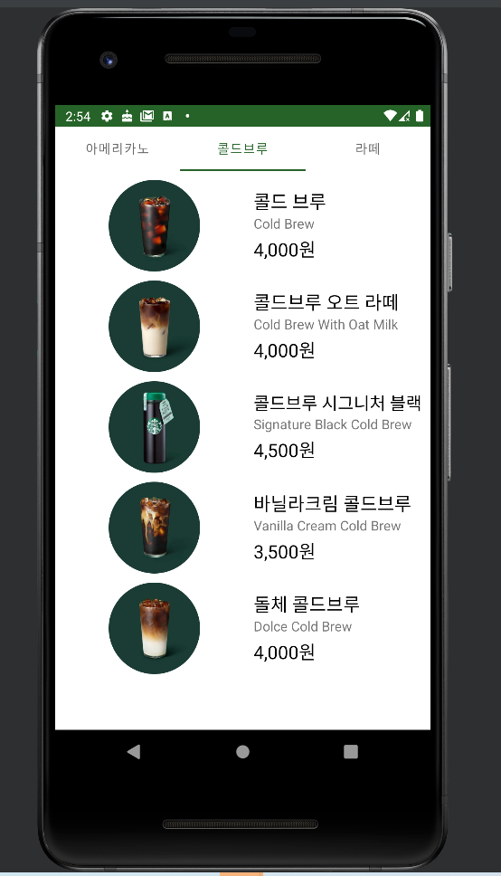

Slide 15
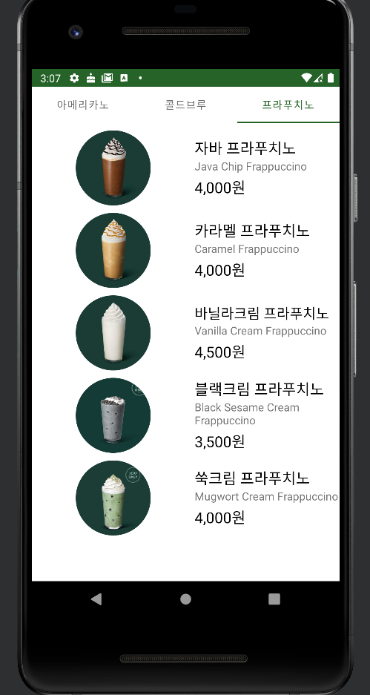

Slide 16
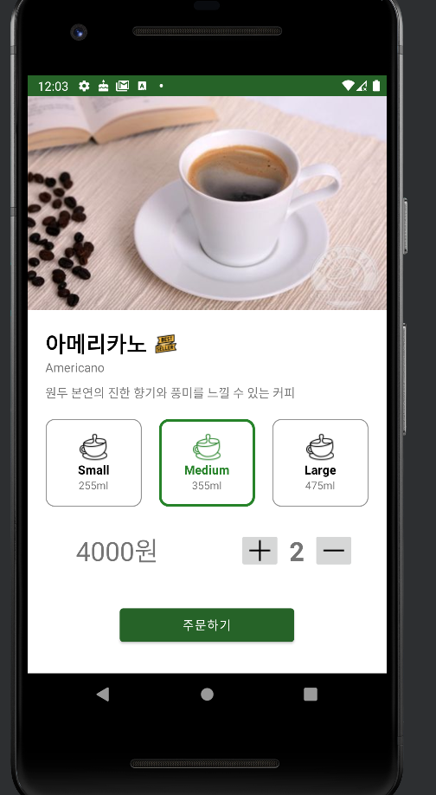
커피주문 화면
사이즈버튼 바꿔 누를시 색깔전환
개수 변경시 가격표시

Slide 17
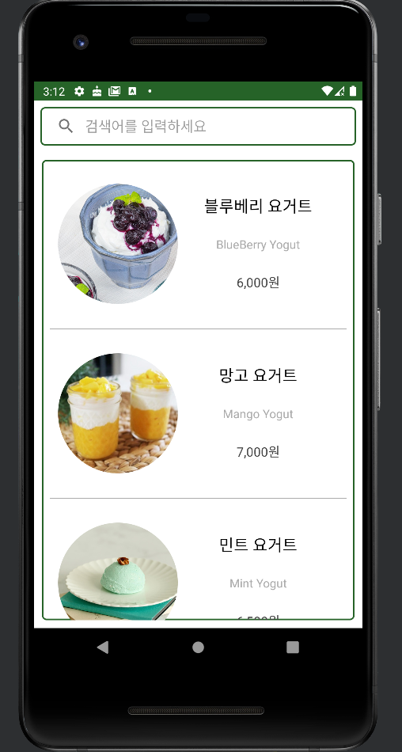
요거트메뉴 화면
1.SearchView를 통한 검색기능 구현
2.RecyclerView를 통한 화면구성

Slide 18
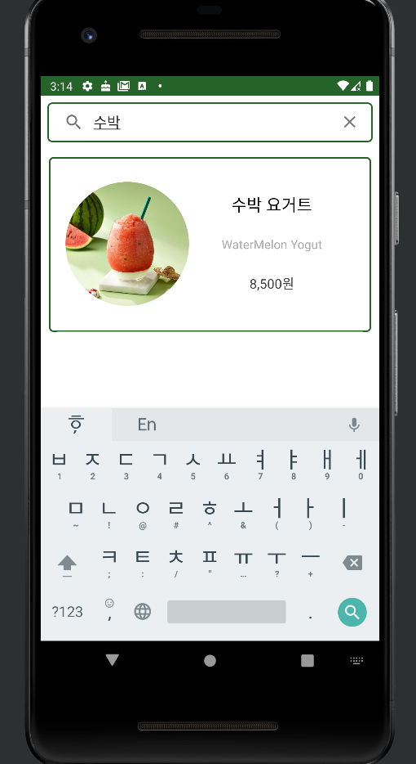
SearchView 검색화면

Slide 19
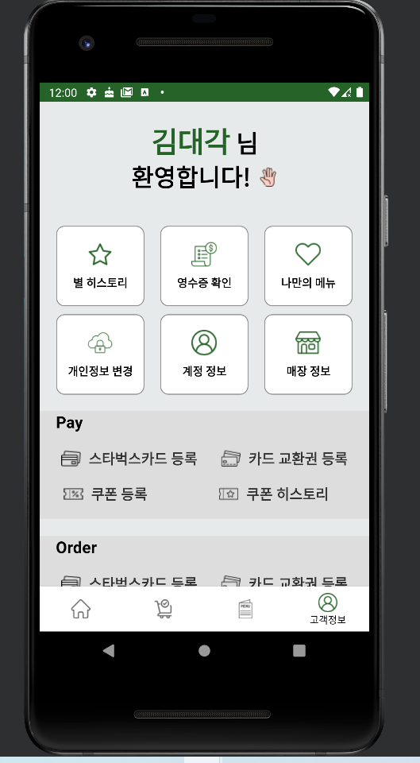
고객정보 화면
기본적인 레이아웃과
로그아웃기능까지 구현

Slide 20
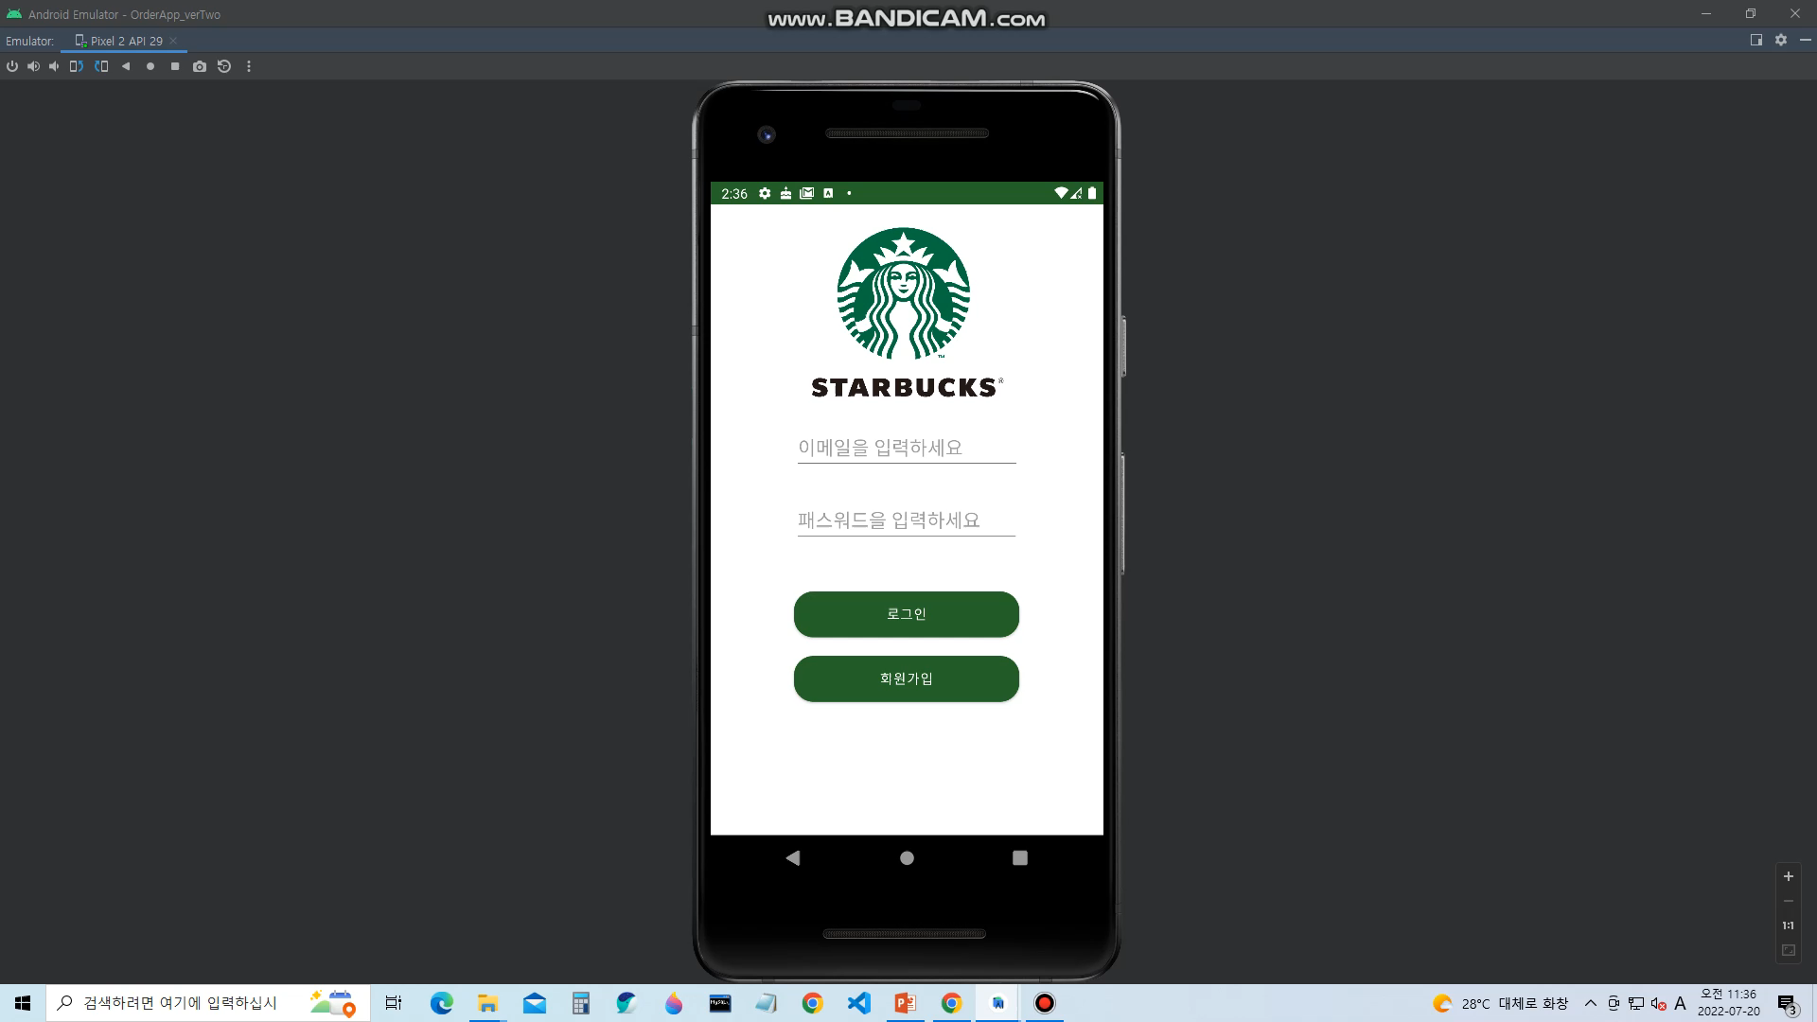
스타벅스클론앱 - 시연영상

Slide 21
THANK YOU

